Slide 1
Подготовила воспитатель:
Каипкулова Г.А.
муниципальное дошкольное образовательное
автономное учреждение «Детский сад № 123 «Гармония» комбинированного вида г. Орска
Дидактическая игра
«Опасные и безопасные предметы»

Slide 2
Цель: закрепить знания детей об опасных и безопасных для жизни предметах. Развивать умение обосновывать свой ответ, внимание, мышление, речь.
Задачи:
1. Закреплять знания об опасных предметах и правила обращения с ними. Обучать основам личной безопасности.
2. развивать речь, мышление, умение сравнивать предметы. Формировать понятие «можно-нельзя» к различным ситуациям дома.
3. воспитывать у детей аккуратность в обращении с опасными предметами.

Slide 3
Правила игры: Детям раздаются карточки и фишки красного и зеленого цвета. Если предмет опасен – ставится красная фишка, если безопасен – зеленая. Объяснить, чем опасен предмет.
В игре используются картинки:
Безопасные предметы – книги, мяч, кукла, пирамидка, расческа, конструктор, ложка.
Опасные предметы – градусник, шило, нож, спички, ножницы, игла, таблетки.

Slide 4

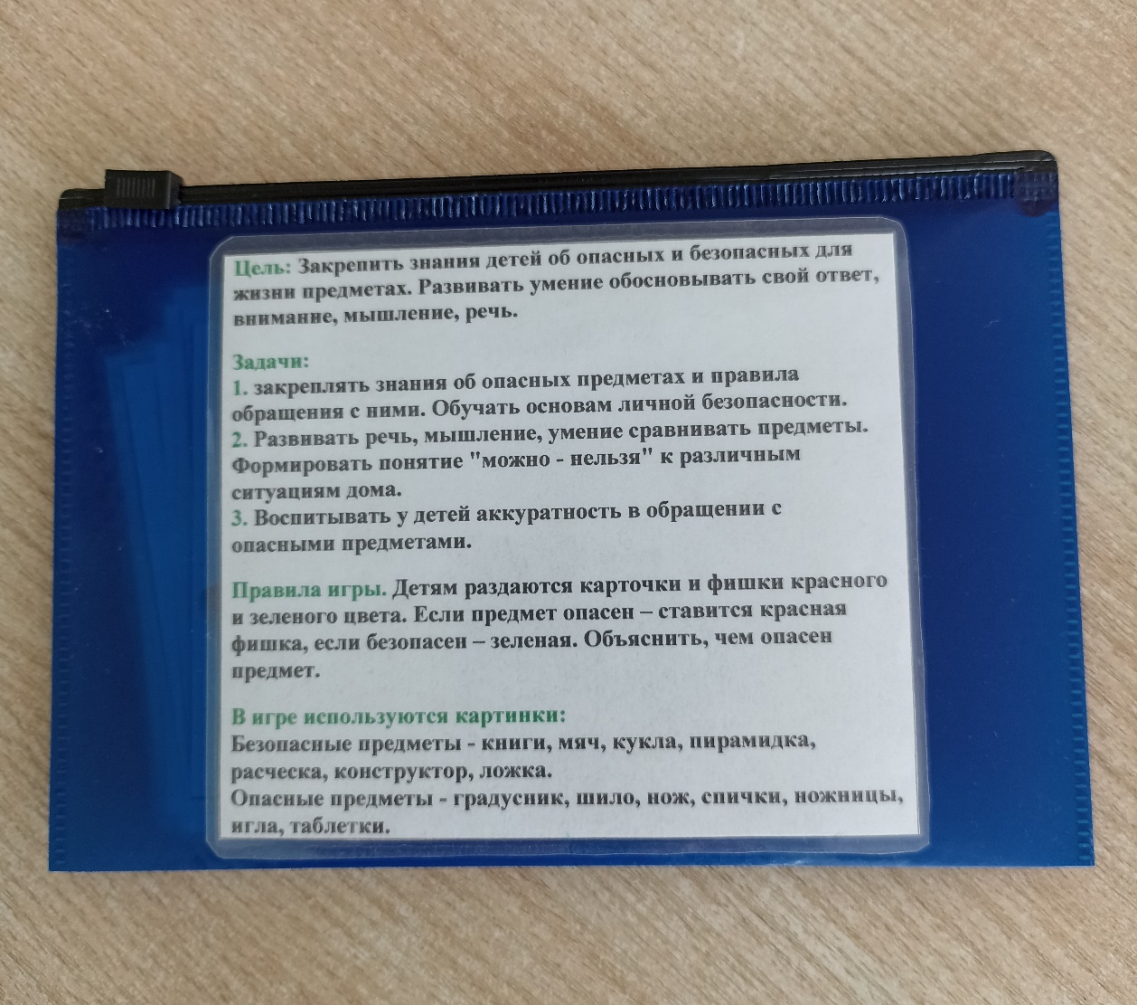

Slide 5
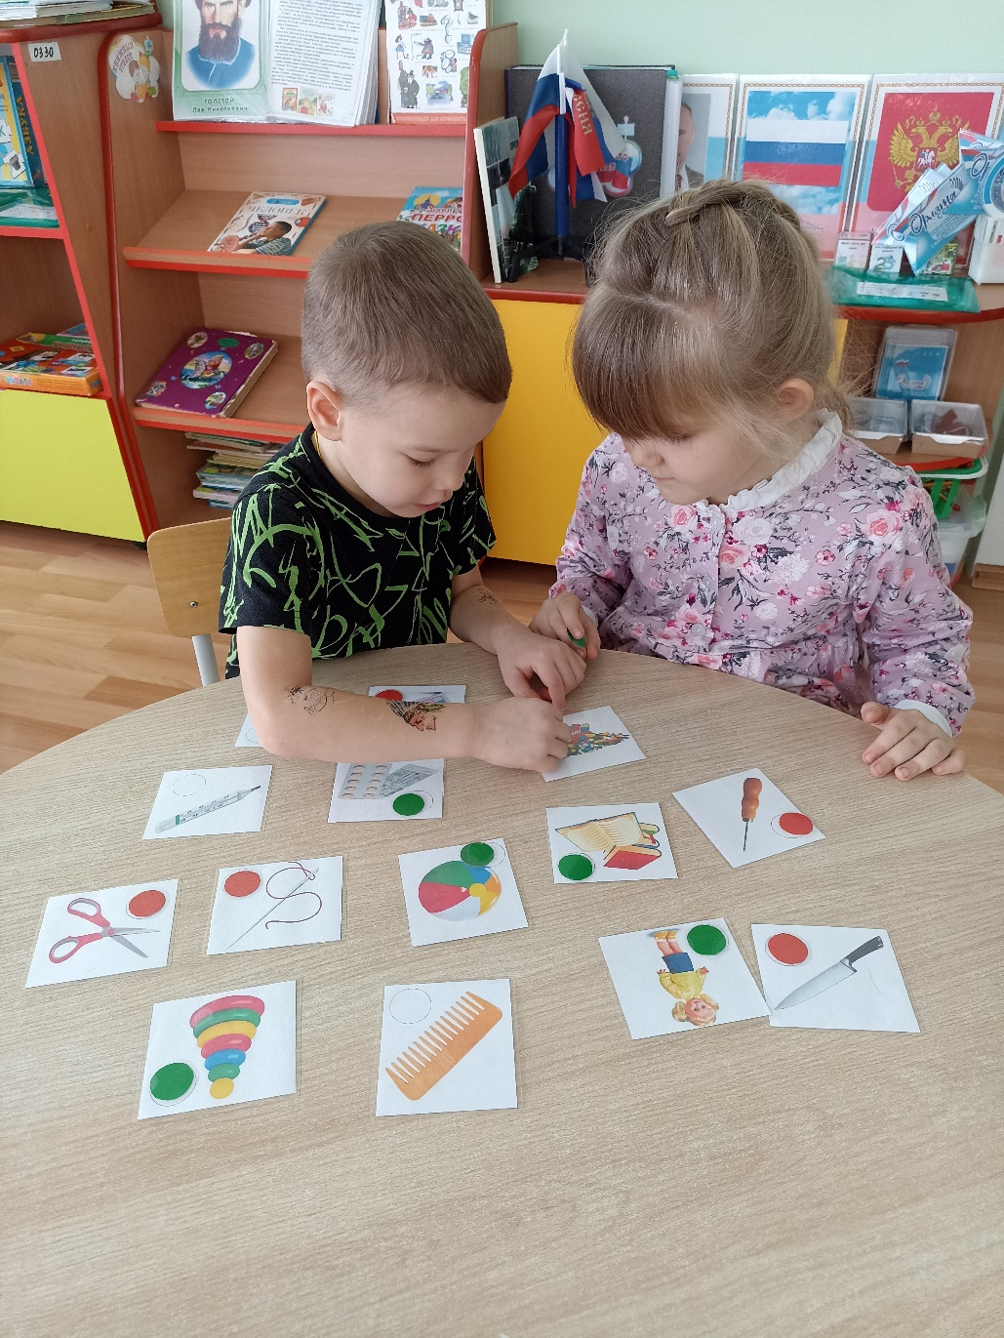
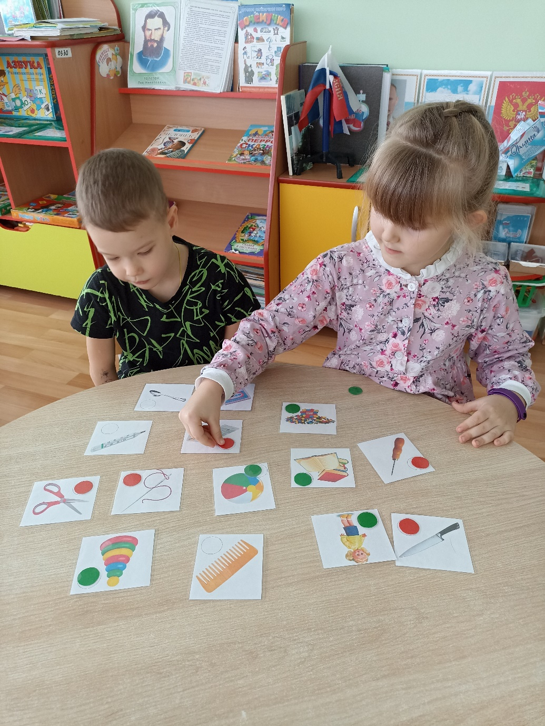

Slide 6
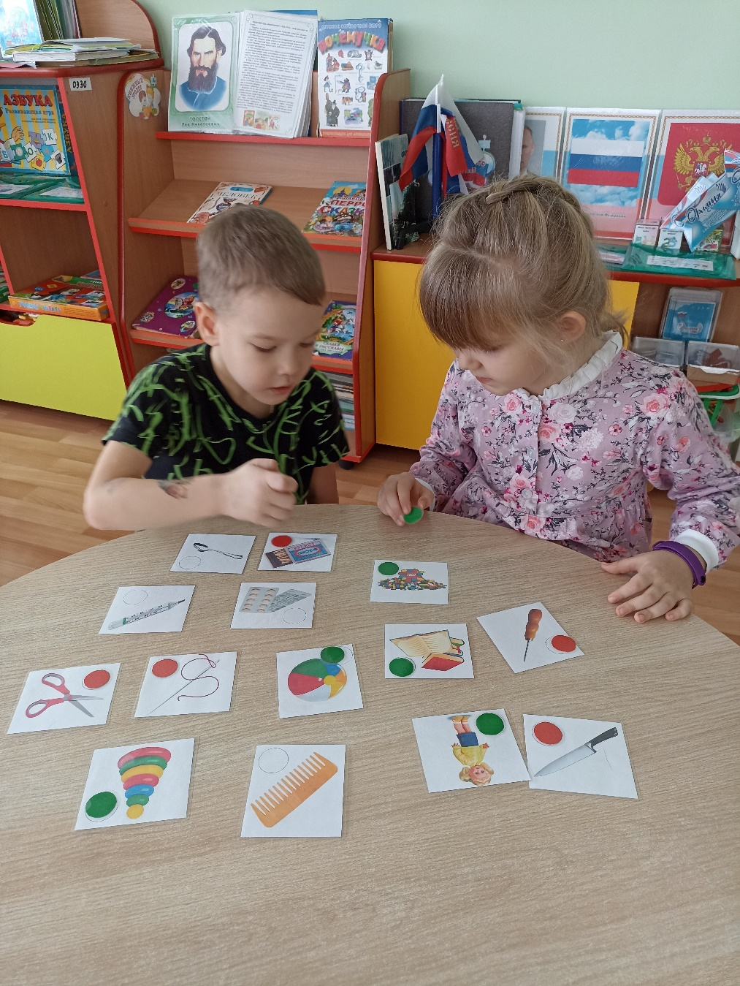
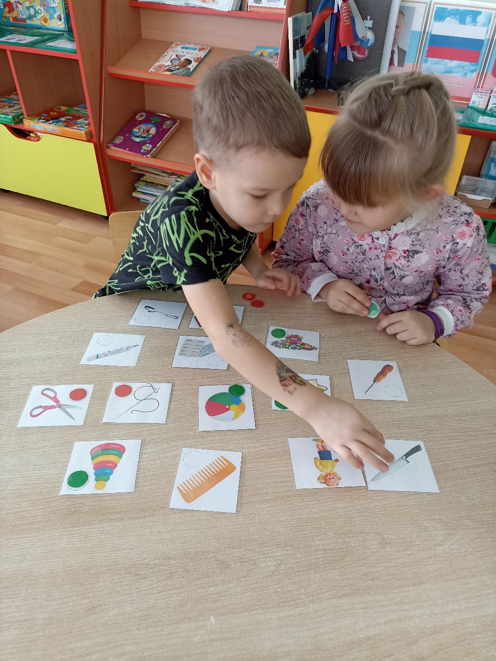

Slide 7
Спасибо за внимание!

